Slide 1


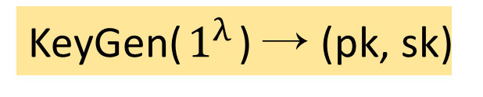
身份基匹配加密 Identity Based Matchmaking Encryption
研究背景
Public Key Encryption(PKE)
pk
KeyGen($1^{λ}$) → (pk, sk)
Enc(pk, m) → ct
ct
Dec(sk, ct) → m or ⊥
Notes:
首先是身份基匹配加密。在我们熟悉的IBE方案中，密文和密钥都会分别和某个身份信息相绑定，密钥生成算法中，权威方会利用主私钥为身份为id的用户生成私钥sk，而加密算法中，任意用户可以将指定的接收方身份信息id’嵌入到密文里

Slide 2
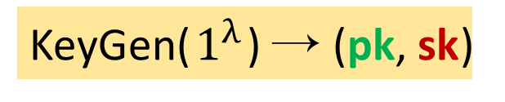
身份基匹配加密 Identity Based Matchmaking Encryption
研究背景
Public Key Encryption(PKE)
pk
KeyGen($1^{λ}$) → (pk, sk)
Enc(pk, m) → ct
Correctness:
ct
Dec(sk, ct) → m if …
Security: m remains hidden for sk’ ≠ sk
(even given pk and polynomial ciphertexts)
Notes:
首先是身份基匹配加密。在我们熟悉的IBE方案中，密文和密钥都会分别和某个身份信息相绑定，密钥生成算法中，权威方会利用主私钥为身份为id的用户生成私钥sk，而加密算法中，任意用户可以将指定的接收方身份信息id’嵌入到密文里

Slide 3


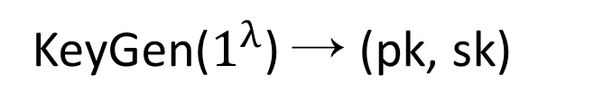
身份基匹配加密 Identity Based Matchmaking Encryption
研究背景
Public Key Encryption(PKE)
Security (IND-CPA)
KeyGen($1^{λ}$) → (pk, sk)
Adversary can not tell
(m₀,m₁)
ct*
pk
Enc(pk, m₀) → ct₀
or
Enc(pk, m₁) → ct₁
ct_{i}
m_{i}
1比特信息也无法区分！
Notes:
首先是身份基匹配加密。在我们熟悉的IBE方案中，密文和密钥都会分别和某个身份信息相绑定，密钥生成算法中，权威方会利用主私钥为身份为id的用户生成私钥sk，而加密算法中，任意用户可以将指定的接收方身份信息id’嵌入到密文里

Slide 4

身份基匹配加密 Identity Based Matchmaking Encryption
研究背景
Public Key Encryption(PKE)
pk
KeyGen($1^{λ}$) → (pk, sk)
Enc(pk, m) → ct
ct
Dec(sk, ct) → m or ⊥
局限：依赖证书机构管理和分发公钥证书，造成繁重的密钥管理与认证开销
Notes:
首先是身份基匹配加密。在我们熟悉的IBE方案中，密文和密钥都会分别和某个身份信息相绑定，密钥生成算法中，权威方会利用主私钥为身份为id的用户生成私钥sk，而加密算法中，任意用户可以将指定的接收方身份信息id’嵌入到密文里

Slide 5

身份基匹配加密 Identity Based Matchmaking Encryption
研究背景
Public Key Encryption(PKE)
pk
KeyGen($1^{λ}$) → (pk, sk)
Enc(pk, m) → ct
ct
Dec(sk, ct) → m or ⊥
解法：公钥和身份信息相绑定
Notes:
首先是身份基匹配加密。在我们熟悉的IBE方案中，密文和密钥都会分别和某个身份信息相绑定，密钥生成算法中，权威方会利用主私钥为身份为id的用户生成私钥sk，而加密算法中，任意用户可以将指定的接收方身份信息id’嵌入到密文里

Slide 6

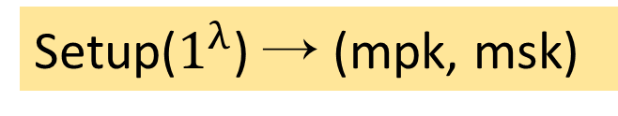
身份基匹配加密 Identity Based Matchmaking Encryption
研究背景
Identity-based Encryption(IBE)
mpk
Setup($1^{λ}$) → (mpk, msk)
msk
KeyGen(msk, id) → sk
ct
Enc(mpk, id’, m) → ct
Dec(sk, ct) → m or ⊥
Notes:
首先是身份基匹配加密。在我们熟悉的IBE方案中，密文和密钥都会分别和某个身份信息相绑定，密钥生成算法中，权威方会利用主私钥为身份为id的用户生成私钥sk，而加密算法中，任意用户可以将指定的接收方身份信息id’嵌入到密文里

Slide 7

身份基匹配加密 Identity Based Matchmaking Encryption
研究背景
Identity-based Encryption
mpk
Setup($1^{λ}$) → (mpk, msk)
msk
KeyGen(msk, id) → sk
Correctness:
ct
Enc(mpk, id’, m) → ct
Dec(sk, ct) → m if id = id’
Notes:
IBE的正确性则使得，当且仅当密文和密钥中的身份信息相匹配，才可以解密成功，恢复出明文

Slide 8

身份基匹配加密 Identity Based Matchmaking Encryption
研究背景
Identity-based Encryption
ct
Enc(mpk, id’, m) → ct
Dec(sk, ct) → m or ⊥
接收者无法得知/选择信源
Notes:
但从接收者的角度来看，整个通信的过程都只能被动地接收密文然后解密，但对信息的来源一无所知，更无法指定发送方

Slide 9
身份基匹配加密 Identity Based Matchmaking Encryption (IB-ME)
研究背景| 语义定义
Identity-based Matchmaking Encryption
[AFNV21]
Setup($1^{λ}$) → (mpk, msk)
msk
RKGen(msk, ϕ) → dk_{ϕ}
Notes:
因此，在21年的欧密会上提出了匹配加密的概念，身份基匹配加密则是ME关于身份匹配函数的特殊实例，在IB-ME方案中，系统建立算法用于生成权威方的主公钥和主私钥，解密密钥生成算法需要用到主私钥，和IBE的密钥生成算法类似

Slide 10
IB-ME
研究背景| 语义定义
Identity-based Matchmaking Encryption
[AFNV21]
Setup($1^{λ}$) → (mpk, msk)
msk
SKGen(msk, ϕ) → ek_{ϕ}
RKGen(msk, ρ) → dk_{ρ}
Notes:
为了能实现对发送方身份的验证，IB-ME还额外具有加密密钥生成算法，即这里的SKGen，用于给用户生成与其身份信息相关的加密密钥

Slide 11
IB-ME
研究背景| 语义定义
Identity-based Matchmaking Encryption
[AFNV21]
Setup($1^{λ}$) → (mpk, msk)
msk
SKGen(msk, ϕ) → ek_{ϕ}
RKGen(msk, ρ) → dk_{ρ}
ct
Enc(ek_{ϕ} , rcv, m) → ct
Notes:
相应地，在加密时，加密方需要用到由权威方所生成的加密密钥，同时选定接收者身份信息，方可生成密文

Slide 12
IB-ME
研究背景| 语义定义
Identity-based Matchmaking Encryption
[AFNV21]
Setup($1^{λ}$) → (mpk, msk)
msk
SKGen(msk, ϕ) → ek_{ϕ}
RKGen(msk, ρ) → dk_{ρ}
Dec(dk_{ρ} ,snd,ct) → m or ⊥
ct
Enc(ek_{ϕ} , rcv, m) → ct
Notes:
解密时，接收方在输入其解密密钥的同时，还能够选择预期的发送方身份信息输入到解密算法中，并进行解密。

Slide 13
IB-ME
研究背景| 正确性定义
Identity-based Matchmaking Encryption
[AFNV21]
Setup($1^{λ}$) → (mpk, msk)
msk
SKGen(msk, ϕ) → ek_{ϕ}
RKGen(msk, ρ) → dk_{ρ}
Correctness:
Dec(dk_{ρ} ,snd,ct) → m
ct
Enc(ek_{ϕ} , rcv, m) → ct
If ρ = rcv and snd = ϕ
Notes:
当且仅当双向匹配成功，解密算法才会输出明文结果，所谓双向匹配就意味着，解密方rho的确是密文指定的接收方rcv，而密文的生成者phi也正是解密方指定的发送方snd

Slide 14

IB-ME
研究背景| 安全性定义
Identity-based Matchmaking Encryption
[AFNV21]
Security | 隐私性
Both the message and the sender id are hidden from Adversary
If all asked dk_{i}, ρ_{i} ≠ rcv₀ and ρ_{i} ≠ rcv₁
Setup($1^{λ}$) → (mpk, msk)
(m₀,m₁,rcv₀,rcv₁, ϕ₀, ϕ₁)
ct*
dk_{i}
ρ_{i}
Notes:
IB-ME的安全性有两方面，首先是隐私性，本质上和IBE的安全性是类似的，即需要保证只要敌手没有挑战密文中对应接收方信息的解密密钥，就无法获取挑战密文中的任何有效信息，无论是明文还是发送方身份

Slide 15
IB-ME
本文的工作| 强可认证性安全性定义
Identity-based Matchmaking Encryption
1/0
This work
Security | 强可认证性
Adversary can query dk for rcv
Adversary can query Encryption Oracle
Adversary never asked ek_{ϕ} nor the same ciphertext
The submitted ct is vaild
Setup($1^{λ}$) → (mpk, msk)
(ct, rcv, ϕ)
ϕ_{i} , rcv _{i},m_{i}
ct_{i}
dk_{i}
ek_{i}
ϕ_{i}
ρ_{i}
Notes:
因此，为了适配实际应用场景，本文首先提出了更强的可认证性模型，取消对挑战接收者身份的限制， 同时额外允许敌手询问加密谕言机，并对挑战者最终的验证判断条件进行调整，只要敌手最终提交的密文满足能够成功解密，敌手并未询问过相应的加密密钥，而且并未询问过关于挑战密文中对应的同样的加、解密身份和明文的密文询问，只要满足这些条件，就认为敌手伪造成功。也就是说，调整后的安全性游戏允许攻击者从选定的来源获取已知明文的密文，同时也允许敌手提交针对已腐化目标接收者的伪造，从而能够捕捉自我伪造和纂改伪造等攻击类型。

Slide 16

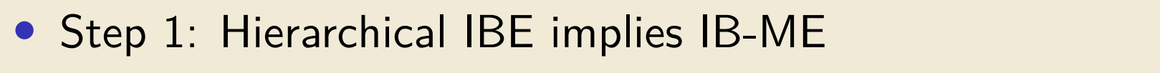
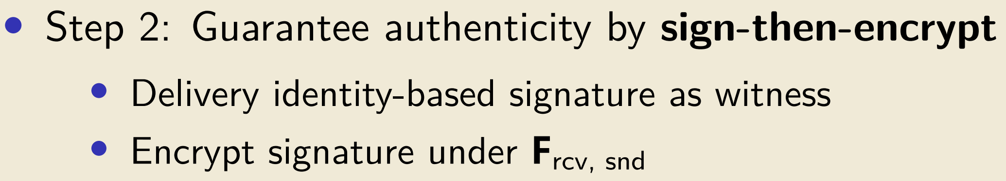
IB-ME
本文的工作
 | 构造技术 | 强可认证性 | 困难假设
本文 | 2-level 匿名HIBE+IBS (通用构造) | √ | LWE+SIS
提出了强可认证性的定义
提出了基于2层匿名HIBE和IBS的通用构造，从而得到格上实例化IB-ME
Notes:
进一步地，本文提出了实现IB-ME的通用构造，该构造基于对分层式IBE和IB-ME在语义上共通点的观察，构造组件用到了2层匿名身份基加密方案和身份基签名方案，因此，基于格上已有的HIBE和IBS方案，可以得到格上实例化的IB-ME

Slide 17
IB-ME
本文的工作|回顾HIBE
Hierarchical IBE (HIBE)
Setup($1^{λ}$) → (mpk, msk)
msk
KeyGen(msk, id₀) → sk_{id0}
Notes:
首先是身份基匹配加密。在我们熟悉的IBE方案中，密文和密钥都会分别和某个身份信息相绑定，密钥生成算法中，权威方会利用主私钥为身份为id的用户生成私钥sk，而加密算法中，任意用户可以将指定的接收方身份信息id’嵌入到密文里

Slide 18
IB-ME
本文的工作|回顾HIBE
Hierarchical IBE (HIBE)
Setup($1^{λ}$) → (mpk, msk)
msk
KeyGen(msk, id₀) → sk_{id0}
KeyDerive(sk_{id0}, id₁) → sk_{id0|id1}
… …
Notes:
首先是身份基匹配加密。在我们熟悉的IBE方案中，密文和密钥都会分别和某个身份信息相绑定，密钥生成算法中，权威方会利用主私钥为身份为id的用户生成私钥sk，而加密算法中，任意用户可以将指定的接收方身份信息id’嵌入到密文里

Slide 19
IB-ME
本文的工作|回顾HIBE
Hierarchical IBE (HIBE)
mpk
Setup($1^{λ}$) → (mpk, msk)
msk
msk
… …
ct
Dec(sk_{id0|id1}, ct) → m or ⊥
Enc(mpk, id’₀|id’₁, m) → ct
sk_{id0|id1}
Notes:
首先是身份基匹配加密。在我们熟悉的IBE方案中，密文和密钥都会分别和某个身份信息相绑定，密钥生成算法中，权威方会利用主私钥为身份为id的用户生成私钥sk，而加密算法中，任意用户可以将指定的接收方身份信息id’嵌入到密文里

Slide 20
IB-ME
本文的工作|Step 1: IB-ME from HIBE
Setup($1^{λ}$) → (mpk, msk)
Notes:
首先是身份基匹配加密。在我们熟悉的IBE方案中，密文和密钥都会分别和某个身份信息相绑定，密钥生成算法中，权威方会利用主私钥为身份为id的用户生成私钥sk，而加密算法中，任意用户可以将指定的接收方身份信息id’嵌入到密文里

Slide 21
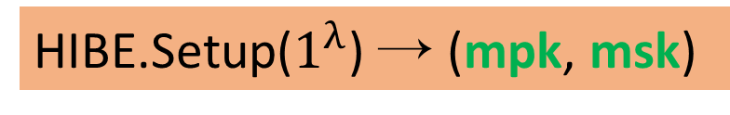
IB-ME
本文的工作|Step 1: IB-ME from HIBE
HIBE.Setup($1^{λ}$) → (mpk, msk)
Notes:
首先是身份基匹配加密。在我们熟悉的IBE方案中，密文和密钥都会分别和某个身份信息相绑定，密钥生成算法中，权威方会利用主私钥为身份为id的用户生成私钥sk，而加密算法中，任意用户可以将指定的接收方身份信息id’嵌入到密文里

Slide 22
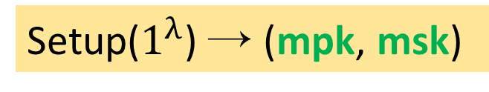
IB-ME
本文的工作|Step 1: IB-ME from HIBE
Setup($1^{λ}$) → (mpk, msk)
msk
RKGen(msk, ρ) → dk_{ρ}
Notes:
首先是身份基匹配加密。在我们熟悉的IBE方案中，密文和密钥都会分别和某个身份信息相绑定，密钥生成算法中，权威方会利用主私钥为身份为id的用户生成私钥sk，而加密算法中，任意用户可以将指定的接收方身份信息id’嵌入到密文里

Slide 23
IB-ME
本文的工作|Step 1: IB-ME from HIBE
Setup($1^{λ}$) → (mpk, msk)
msk
HIBE.KeyGen(msk, ρ) → HIBE. sk_{ρ}
Notes:
首先是身份基匹配加密。在我们熟悉的IBE方案中，密文和密钥都会分别和某个身份信息相绑定，密钥生成算法中，权威方会利用主私钥为身份为id的用户生成私钥sk，而加密算法中，任意用户可以将指定的接收方身份信息id’嵌入到密文里

Slide 24
IB-ME
本文的工作|Step 1: IB-ME from HIBE
Setup($1^{λ}$) → (mpk, msk)
msk
RKGen(msk, ρ) → dk_{ρ}=HIBE.sk_{ρ}
Notes:
首先是身份基匹配加密。在我们熟悉的IBE方案中，密文和密钥都会分别和某个身份信息相绑定，密钥生成算法中，权威方会利用主私钥为身份为id的用户生成私钥sk，而加密算法中，任意用户可以将指定的接收方身份信息id’嵌入到密文里

Slide 25
IB-ME
本文的工作|Step 1: IB-ME from HIBE
Setup($1^{λ}$) → (mpk, msk)
msk
msk
RKGen(msk, ρ) → dk_{ρ}=HIBE.sk_{ρ}
SKGen(msk, ϕ) → ek_{ϕ}
Notes:
首先是身份基匹配加密。在我们熟悉的IBE方案中，密文和密钥都会分别和某个身份信息相绑定，密钥生成算法中，权威方会利用主私钥为身份为id的用户生成私钥sk，而加密算法中，任意用户可以将指定的接收方身份信息id’嵌入到密文里

Slide 26
IB-ME
本文的工作|Step 1: IB-ME from HIBE
Setup($1^{λ}$) → (mpk, msk)
msk
msk
RKGen(msk, ρ) → dk_{ρ}=HIBE.sk_{ρ}
SKGen(msk, ϕ) → ek_{ϕ} = ϕ
Notes:
首先是身份基匹配加密。在我们熟悉的IBE方案中，密文和密钥都会分别和某个身份信息相绑定，密钥生成算法中，权威方会利用主私钥为身份为id的用户生成私钥sk，而加密算法中，任意用户可以将指定的接收方身份信息id’嵌入到密文里

Slide 27
IB-ME
本文的工作|Step 1: IB-ME from HIBE
Setup($1^{λ}$) → (mpk, msk)
msk
msk
RKGen(msk, ρ) → dk_{ρ}=HIBE.sk_{ρ}
SKGen(msk, ϕ) → ek_{ϕ} = ϕ
Enc(mpk, ek_{ϕ}, rcv, m) → ct
Notes:
首先是身份基匹配加密。在我们熟悉的IBE方案中，密文和密钥都会分别和某个身份信息相绑定，密钥生成算法中，权威方会利用主私钥为身份为id的用户生成私钥sk，而加密算法中，任意用户可以将指定的接收方身份信息id’嵌入到密文里

Slide 28
IB-ME
本文的工作|Step 1: IB-ME from HIBE
Setup($1^{λ}$) → (mpk, msk)
msk
msk
RKGen(msk, ρ) → dk_{ρ}=HIBE.sk_{ρ}
SKGen(msk, ϕ) → ek_{ϕ} = ϕ
ct
HIBE.Enc(mpk, rcv|ϕ, m) → HIBE.ct
Notes:
首先是身份基匹配加密。在我们熟悉的IBE方案中，密文和密钥都会分别和某个身份信息相绑定，密钥生成算法中，权威方会利用主私钥为身份为id的用户生成私钥sk，而加密算法中，任意用户可以将指定的接收方身份信息id’嵌入到密文里

Slide 29
IB-ME
本文的工作|Step 1: IB-ME from HIBE
Setup($1^{λ}$) → (mpk, msk)
msk
msk
RKGen(msk, ρ) → dk_{ρ}=HIBE.sk_{ρ}
SKGen(msk, ϕ) → ek_{ϕ} = ϕ
1. HIBE.KeyDerive(HIBE.sk_{ρ},snd) → HIBE.sk_{ρ|snd}
ct
2. HIBE.Dec(HIBE.sk_{ρ|snd}, HIBE.ct) → m or ⊥
Enc(mpk, ek_{ϕ}, rcv, m) → HIBE.ct
Notes:
首先是身份基匹配加密。在我们熟悉的IBE方案中，密文和密钥都会分别和某个身份信息相绑定，密钥生成算法中，权威方会利用主私钥为身份为id的用户生成私钥sk，而加密算法中，任意用户可以将指定的接收方身份信息id’嵌入到密文里

Slide 30
IB-ME
本文的工作|Step 1: IB-ME from HIBE
Setup($1^{λ}$) → (mpk, msk)
msk
msk
RKGen(msk, ρ) → dk_{ρ}=HIBE.sk_{ρ}
SKGen(msk, ϕ) → ek_{ϕ} = ϕ
If ρ = rcv and snd = ϕ
1. HIBE.KeyDerive(HIBE.sk_{ρ},snd) → HIBE.sk_{ρ|snd}
ct
2. HIBE.Dec(HIBE.sk_{ρ|snd}, HIBE.ct) → m
HIBE.Enc(mpk, rcv|ϕ, m) → HIBE.ct
Notes:
首先是身份基匹配加密。在我们熟悉的IBE方案中，密文和密钥都会分别和某个身份信息相绑定，密钥生成算法中，权威方会利用主私钥为身份为id的用户生成私钥sk，而加密算法中，任意用户可以将指定的接收方身份信息id’嵌入到密文里

Slide 31
IB-ME
本文的工作
 | 构造技术 | 强可认证性 | 困难假设
本文 | 2-level 匿名HIBE+IBS (通用构造) | √ | LWE+SIS
提出了强可认证性的定义
提出了基于2层匿名HIBE和IBS的通用构造，从而得到格上实例化IB-ME
Notes:
进一步地，本文提出了实现IB-ME的通用构造，该构造基于对分层式IBE和IB-ME在语义上共通点的观察，构造组件用到了2层匿名身份基加密方案和身份基签名方案，因此，基于格上已有的HIBE和IBS方案，可以得到格上实例化的IB-ME

Slide 32
IB-ME
本文的工作|回顾IBS
Identity-based Signature (IBS)
msk
Setup($1^{λ}$) → (mpk, msk)
KeyGen(msk, id) → sk
mpk
(σ, m)
Sign(sk, m) → σ
Verify(mpk, σ, id, m) → 0/1
Notes:
IBE的正确性则使得，当且仅当密文和密钥中的身份信息相匹配，才可以解密成功，恢复出明文

Slide 33
IB-ME
本文的工作|回顾IBS
Identity-based Signature (IBS)
msk
Setup($1^{λ}$) → (mpk, msk)
KeyGen(msk, id) → sk
mpk
(σ, m)
Correctness:
合法生成的签名可以被验签通过
Sign(sk, m) → σ
Verify(mpk, σ, id, m) → 0/1
Notes:
IBE的正确性则使得，当且仅当密文和密钥中的身份信息相匹配，才可以解密成功，恢复出明文

Slide 34
IB-ME
本文的工作|回顾IBS
Identity-based Signature (IBS)
msk
Setup($1^{λ}$) → (mpk, msk)
KeyGen(msk, id) → sk
mpk
(σ, m)
Security (不可伪造性) :
没有对应的私钥，就无法伪造能通过验签的签名
Sign(sk, m) → σ
Verify(mpk, σ, id, m) → 0/1
Notes:
IBE的正确性则使得，当且仅当密文和密钥中的身份信息相匹配，才可以解密成功，恢复出明文

Slide 35
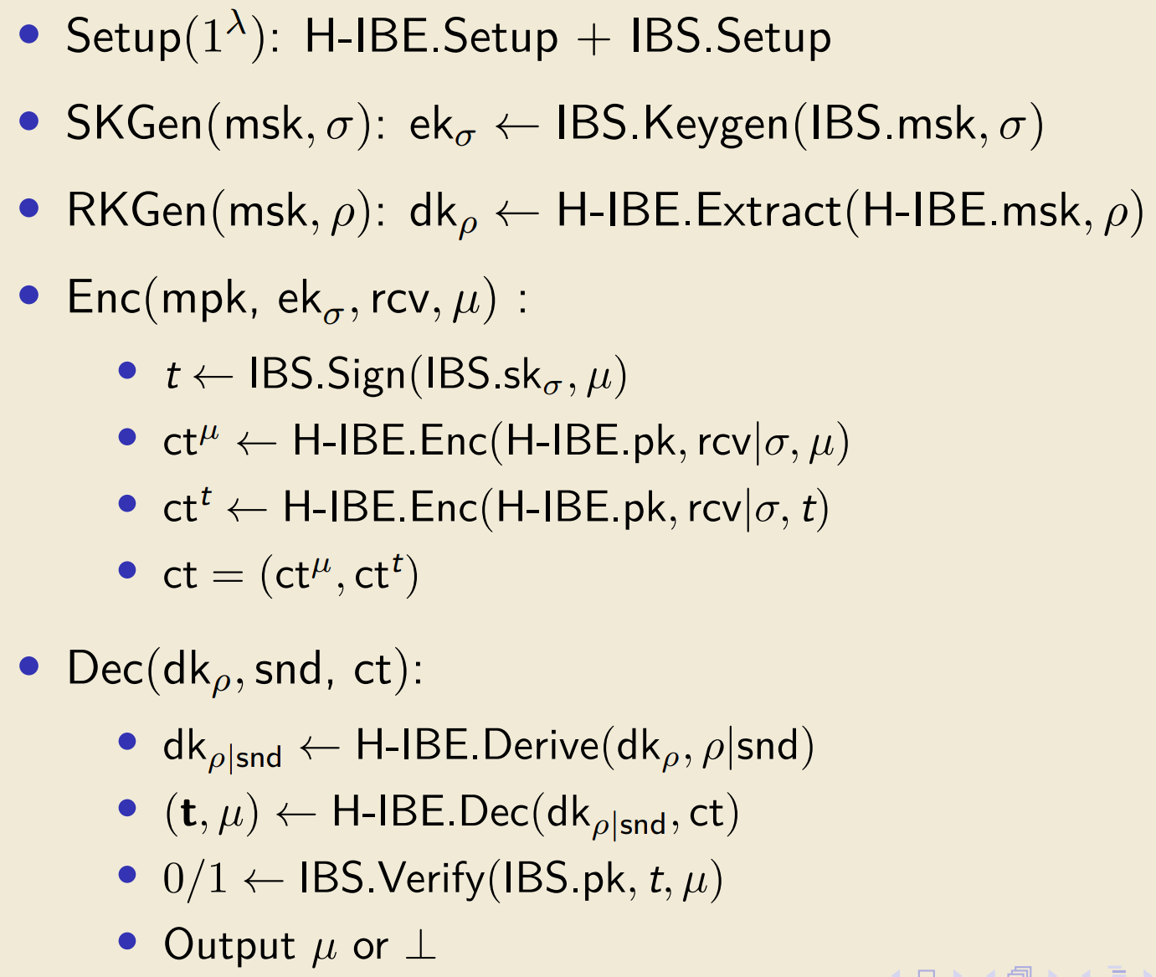
IB-ME
本文的工作|Step 2: IB-ME from HIBE + IBS
通用构造
Notes:
首先是身份基匹配加密。在我们熟悉的IBE方案中，密文和密钥都会分别和某个身份信息相绑定，密钥生成算法中，权威方会利用主私钥为身份为id的用户生成私钥sk，而加密算法中，任意用户可以将指定的接收方身份信息id’嵌入到密文里

